Slide 2
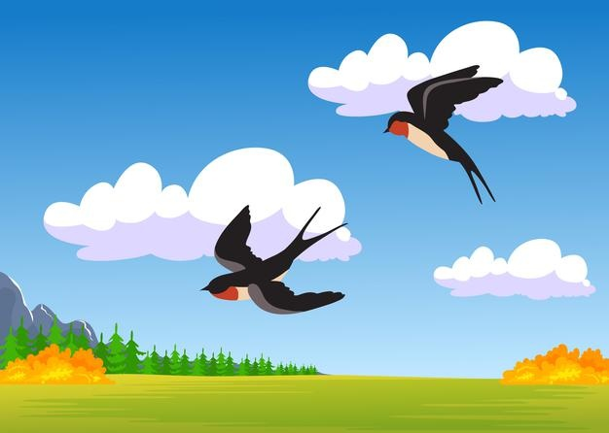
Qanotli do‘stlar
62-dars

Slide 3
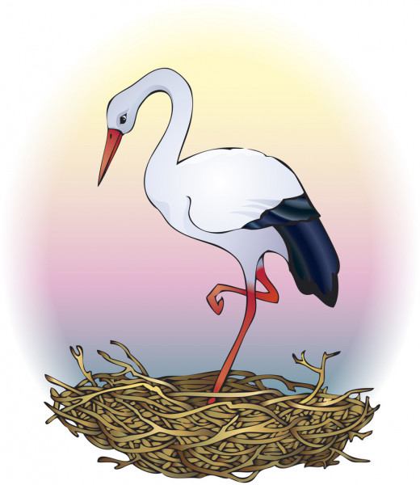
Savollarga javob bering.
Laylak, rangi oq
Bu qanday qush?
Rangi qanaqa?
Oyoqlari qanday?
Rangi qanaqa?
Oyoqlari uzun,
rangi qizil.
Qanotlarining
rangi qora.
Tumshug‘i uzun, qizil rangda.
Qanotlarining
rangi qanaqa?
Tumshug‘i qanday? Qanaqa rangda?

Slide 4
Yodingizda tuting!
Shaxs va narsaning belgisini bildirgan so‘zlar qanday? qanaqa?
so‘roqlariga javob bo‘ladi.
Shaxs va narsalarning belgilariga rangi, mazasi, shakli hami va boshqa xil-xususiyatlari kiradi:
Masalan: qanaqa rangda? qizil rangda

Slide 5
Uyingizda qaldirg‘ochlarni ko‘p kuzatgan-misiz? Ular haqida nimalarni bilasiz?
Rasmga qarang. Qaldirg‘ochlar hayoti haqida matn tuzing.
Qaldirg‘ochlar qachon keladi?
Qaldirg‘ochlar o‘z inlarini qayerga quradi, inni nimadan quradi, qanday quradi?
Qaldirg‘ochlar qachon bola ochadi? Ular odatda nechta bo‘ladi?
Qaldirg‘och polaponlarini qanday uchirma qiladi?

Slide 6
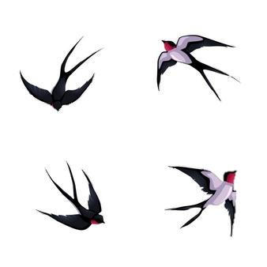
Qaldirg‘och faqat hasharotlar bilan oziqlanadi. Lekin kunlar soviy boshlaganida hasharotlar ham g‘oyib bo‘ladi. Shunda bu qushlar ozuqa ilinjida issiq o‘lkalarga uchib ketadi.
Qaldirg‘och qachon keladi?
Ungacha u qayerda bo‘ladi?

Slide 7
Videorolik

Slide 8
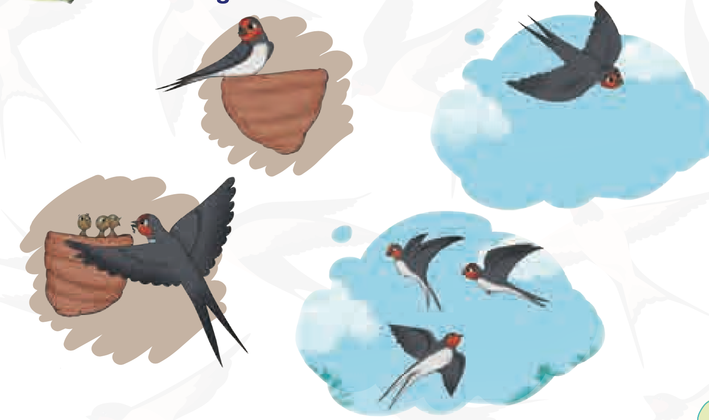
Rasmga qarang. Qaldirg‘ochlar hayoti haqida matn tuzing.

Slide 9
Qaldirg‘ochlar haqida bilib olganlaringizni oila a’zolaringizga so‘zlab bering

